Slide 1
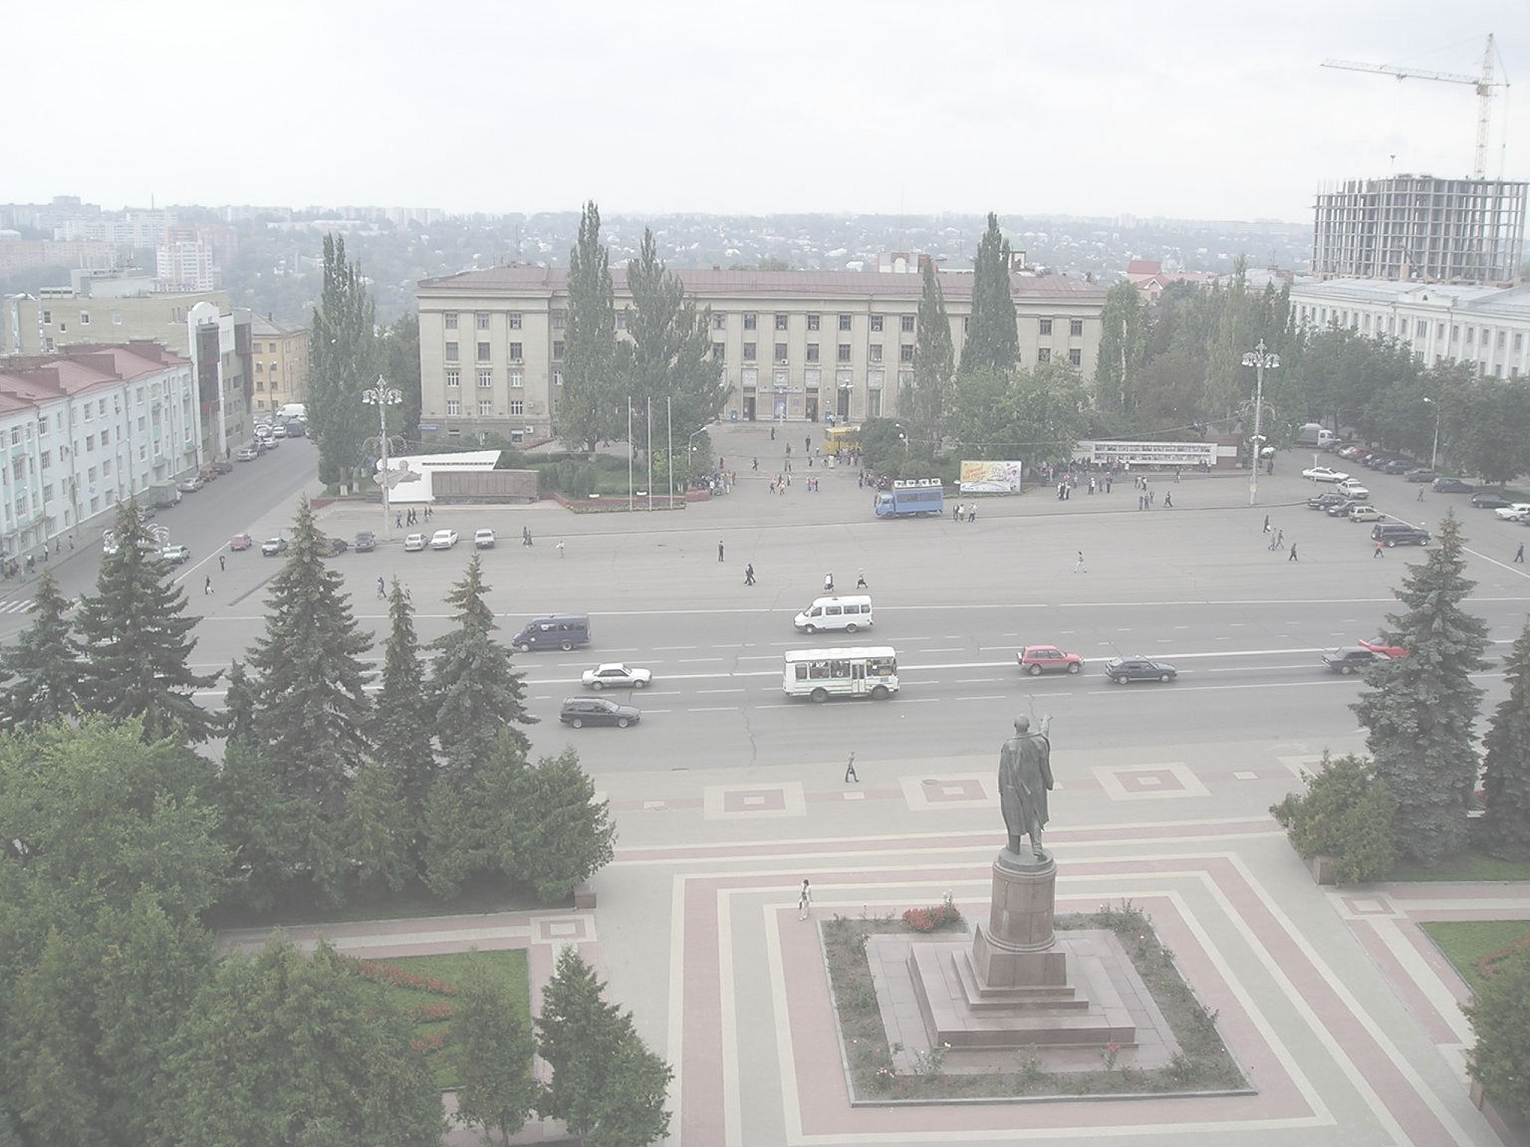
ХУДОЖНИКИ
КУРСКОГО КРАЯ
Преподаватель: Орлова Лилиана Анатольевна
Учебная дисциплина: Культура Кусркого края
Семинар 2025

Slide 2
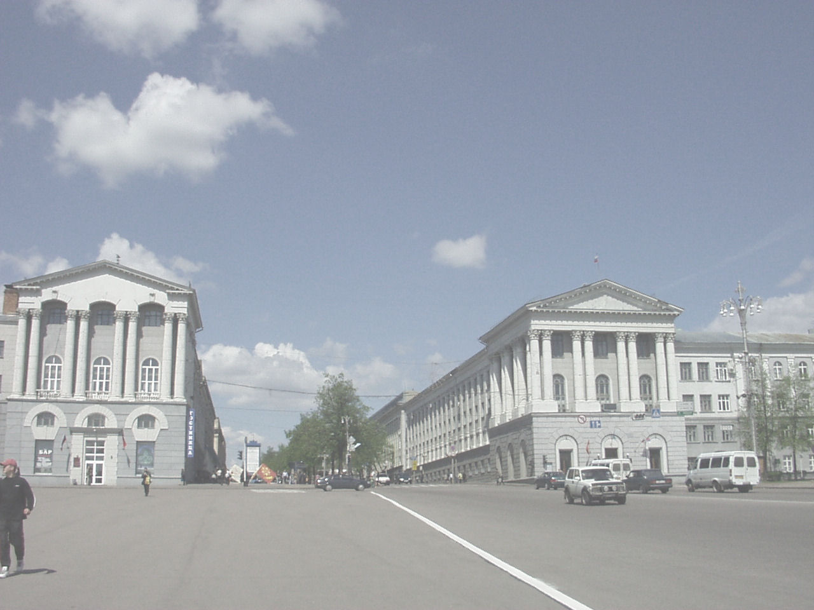
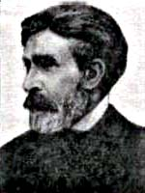
Основная цель занятия — помочь обучающимся лучше понять важность изучения культуры Курского края и её роль в культурном художественном наследии нашей страны.
Уметь проводить анализ картин художников, определять жанр, стиль, видеть исторический и философский смысл сюжета картины.
ТРУТОВСКИЙ
Константин Александрович
(1826 - 1893)
СТРАНИЦЫ БИОГРАФИИ

Slide 3
Константин ТРУТОВСКИЙ
Родился в Курске 9 февраля 1826 года. Детские годы прошли на Украине.
В 1839 году поступил в Николаевское инженерное училище в Петербурге.
Выделяется среди учеников художественными способностями, дружит с Достоевским, который позже введет его в круг петрашевцев.
Курянин – автор первого портрета Достоевского.
Оставшись в училище преподавателем, Константин Александрович совершенствует профессиональное мастерство в Академии художеств у знаменитого Бруни.
Знакомится с писателями Аксаковым, Тургеневым, Шевченко.
С 1849 года Трутовский живет то в Харьковской губернии, то в селе Яковлевка Обоянского уезда.
Его жанровые полотна, выполненные маслом, сразу были замечены, представлялись в Академии художеств, были даже заказы от императрицы.
За картину «Хоровод в Курской губернии» (1860), ныне хранящуюся в Третьяковской галерее, Трутовский удостоен звания академика.

Slide 4
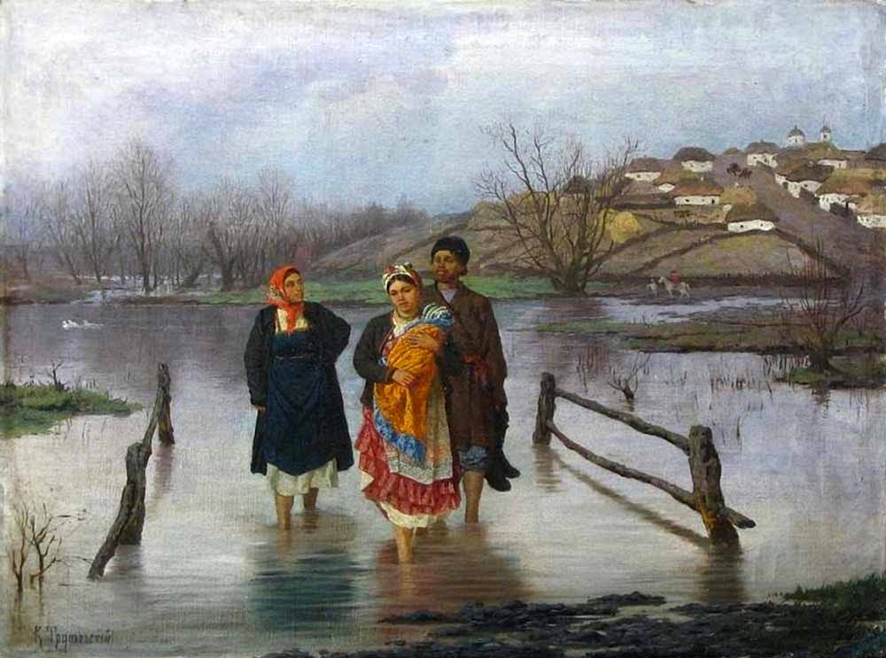
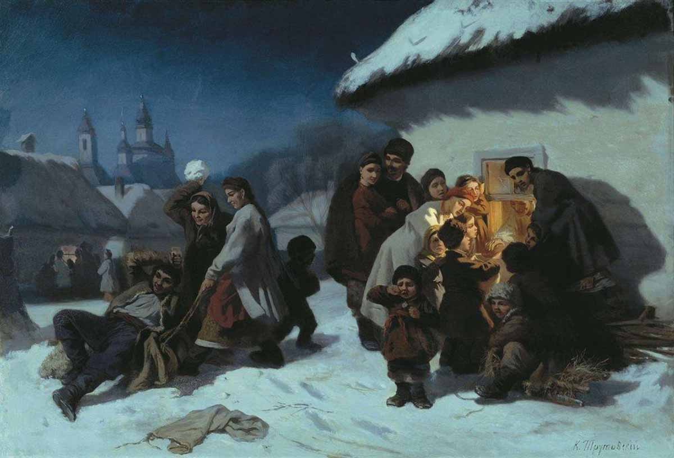
В половодье
Колядки в Малороссии

Slide 5
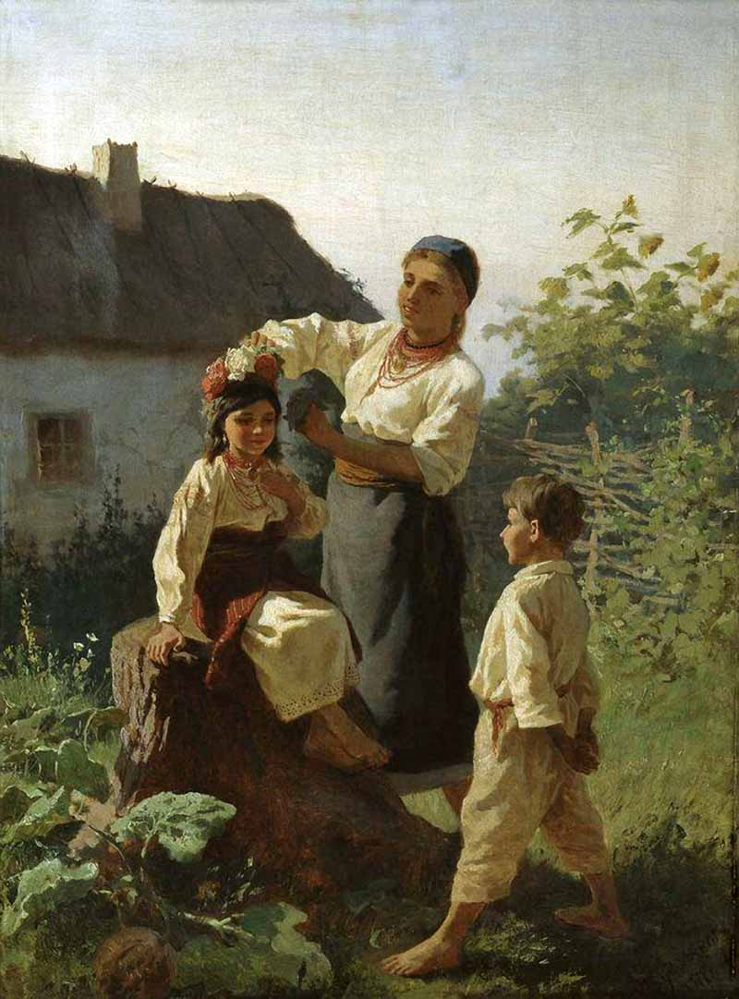
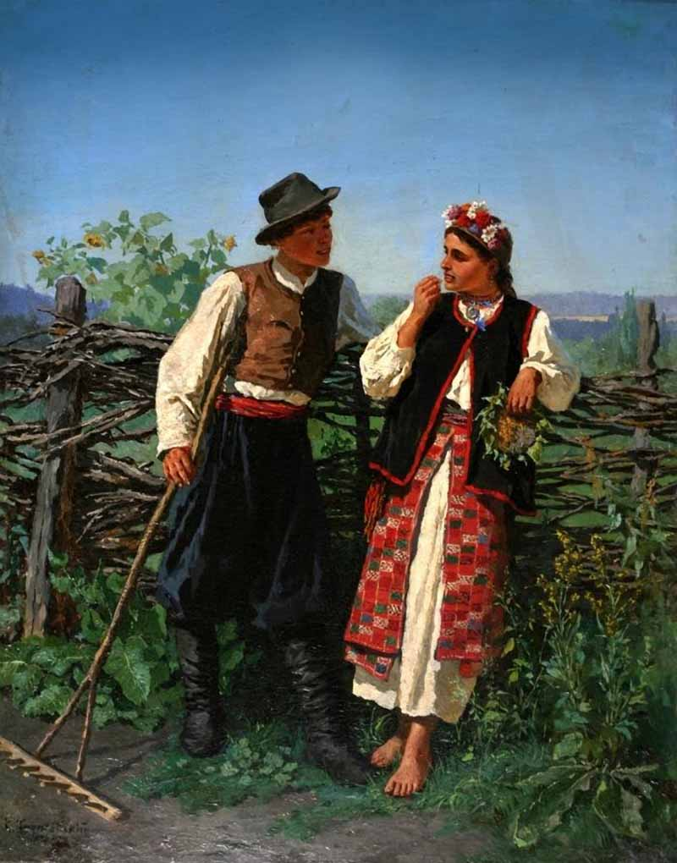
Надевают венок
У плетня

Slide 6
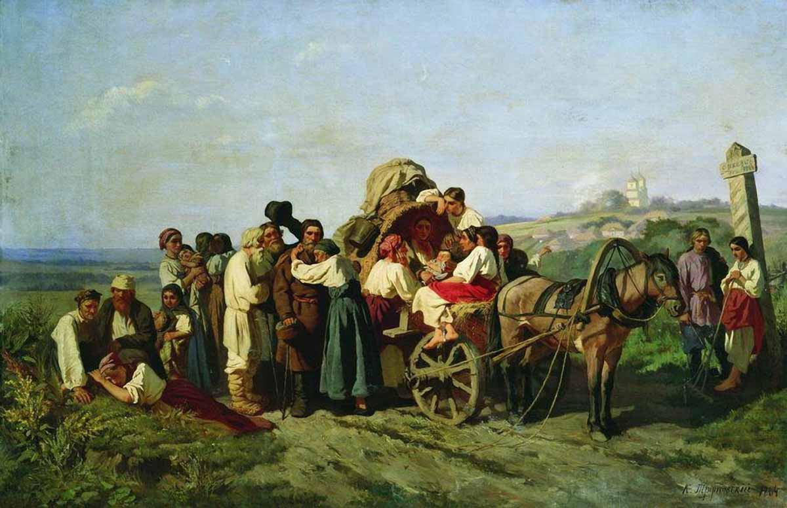
Переселенцы из Курской губернии

Slide 7
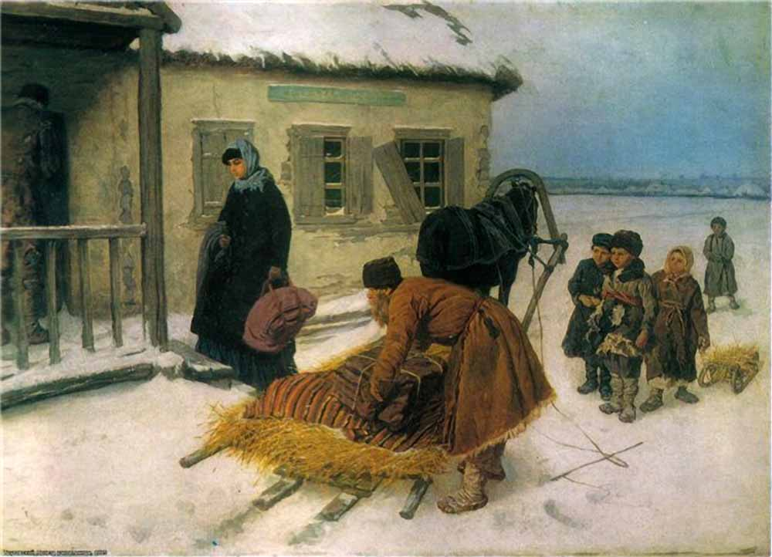
Приезд учительницы

Slide 8
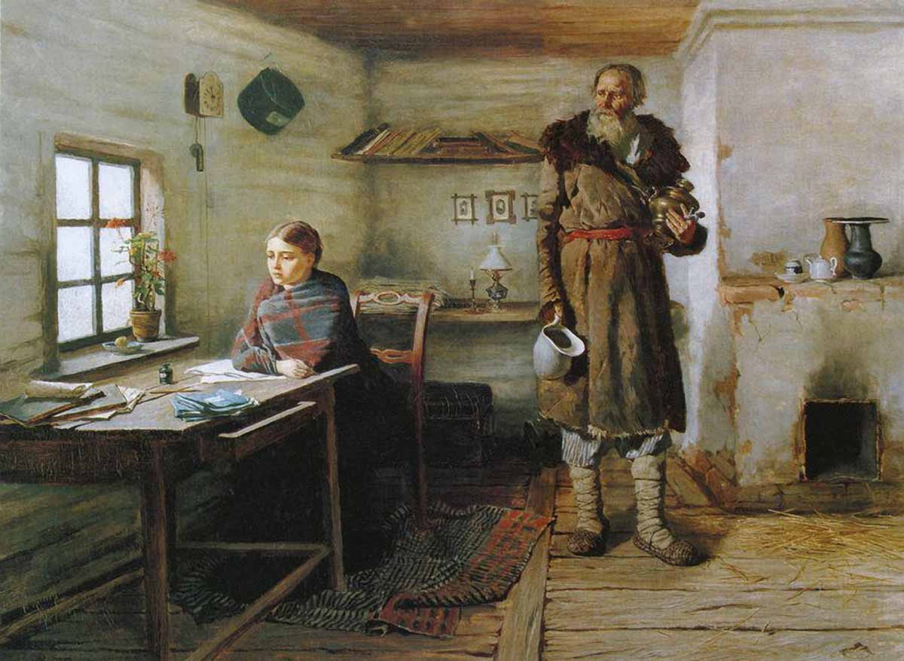
Сельская учительница

Slide 9
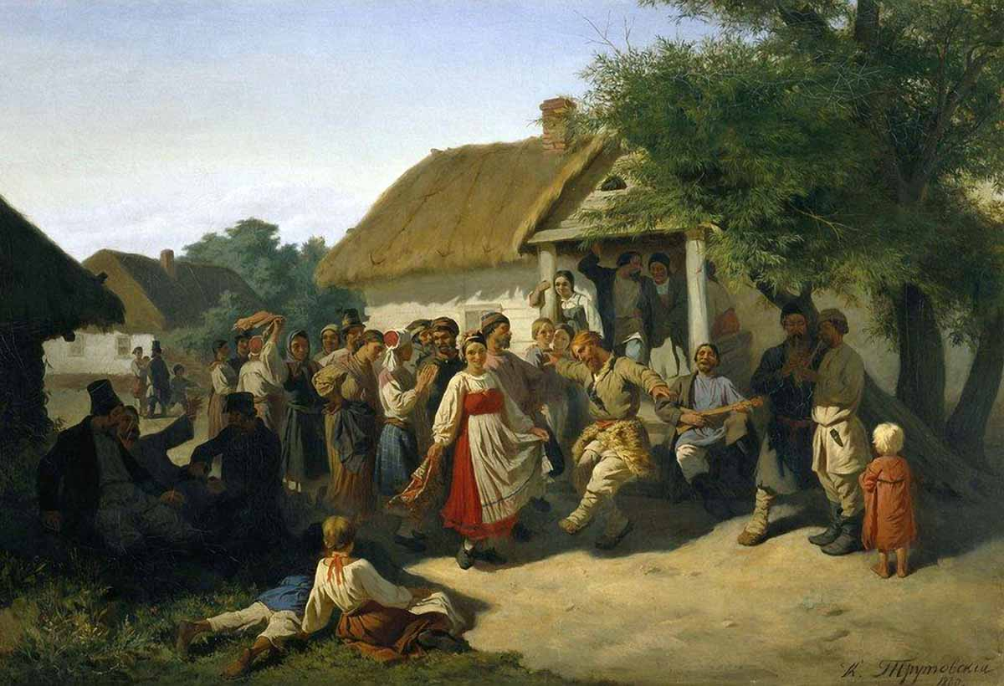
Хоровод в Курской губернии

Slide 10
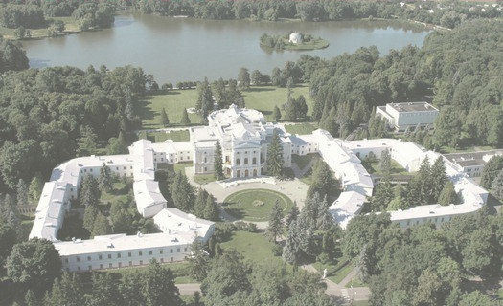
ГРУЗИНСКИЙ
Петр
Николаевич
(1837- 1892)
СТРАНИЦЫ БИОГРАФИИ

Slide 11
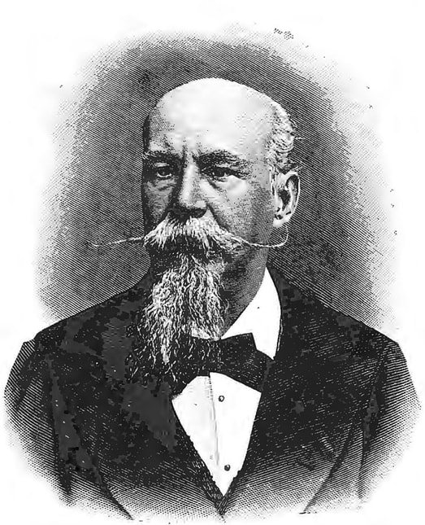
Петр Николаевич Грузинский – курский художник-баталист, настоящий мастер жанровой живописи XIX века, родился в Курске
19 декабря 1837, Курск — 20 мая 1892, - живописец-баталист и жанрист, академик Императорской Академии художеств.
С детских лет обнаружил влечение к живописи, сначала занимался рисованием в родительском доме.
В 1851 году поступил в среднее воспитательное училище Петербургской Академии художеств, а затем окончил полный курс Академии в 1863 году, проучившись в ней 12 лет.
В 1860 году получил малую золотую медаль за картину «Цыганский табор», а в 1862 году был удостоен большой золотой медали за картину «Взятие Гуниба», после чего был отправлен за границу в качестве пенсионера академии.
В Париже написал картину «Пикет зуавов на манёврах во Франции», которая была приобретена академией, и «Рынок в Фонтенебло», обратившую на себя внимание публики на академической выставке 1872 года.
В 1864 году приезжал из Парижа в Россию для путешествия на Кавказ с целью рисования этюдов с натуры, изучения местных типов и сбора материалов для задуманной картины «Оставление горцами аулов при приближении русских войск».
За эту картину в 1872 году по окончательном возвращении своём в Санкт-Петербург Грузинский получил звание академика.
Много работал по заказам царствующей семьи и императорского двора, неоднократно совершал поездки в Поволжье и на юг России, участвовал в выставках ИАХ и Общества поощрения художников (художеств).
В 1876 экспонировал свои картины на Всемирной выставке в Филадельфии.

Slide 12
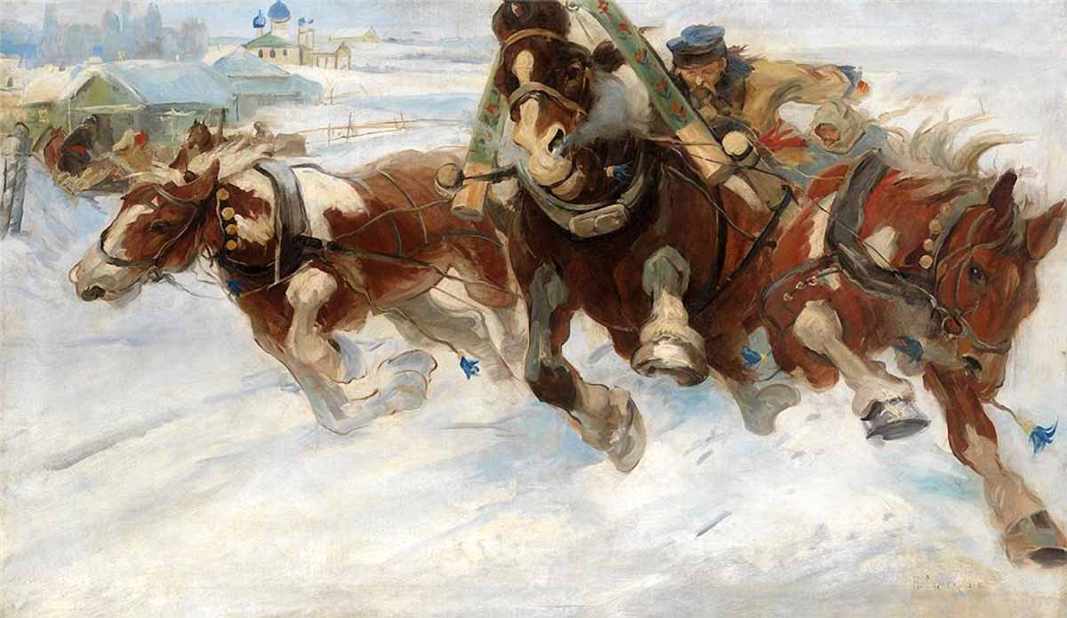
Самая знаменитая картина художника –
"Русская тройка"

Slide 13
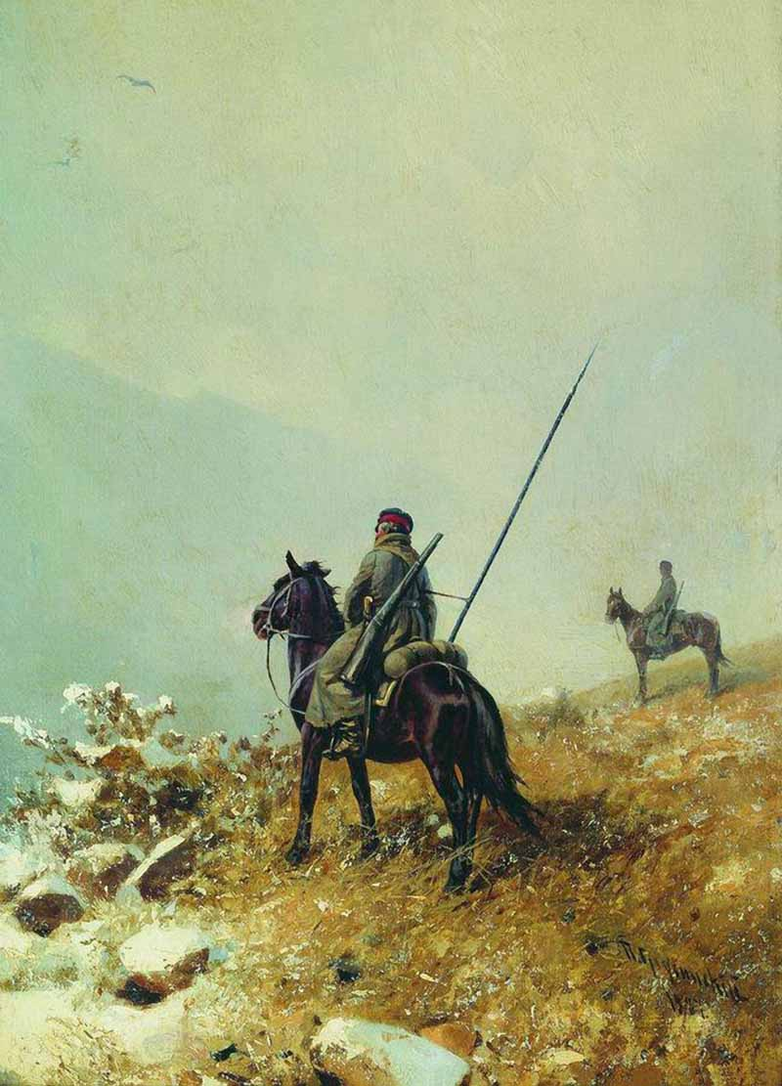
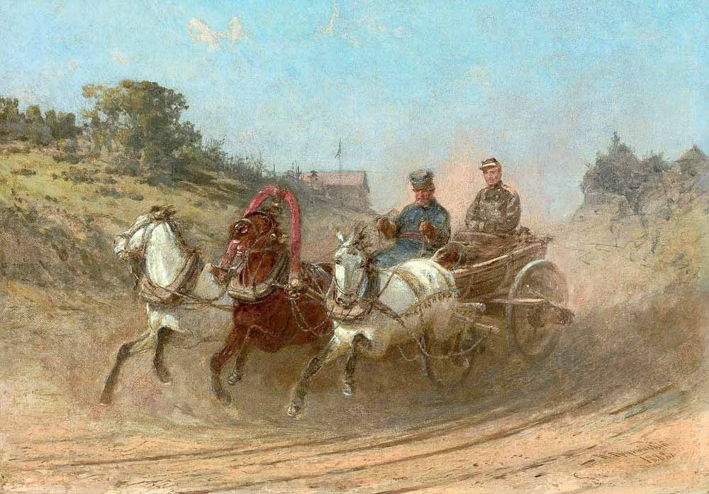
В отпуск
В дозоре

Slide 14
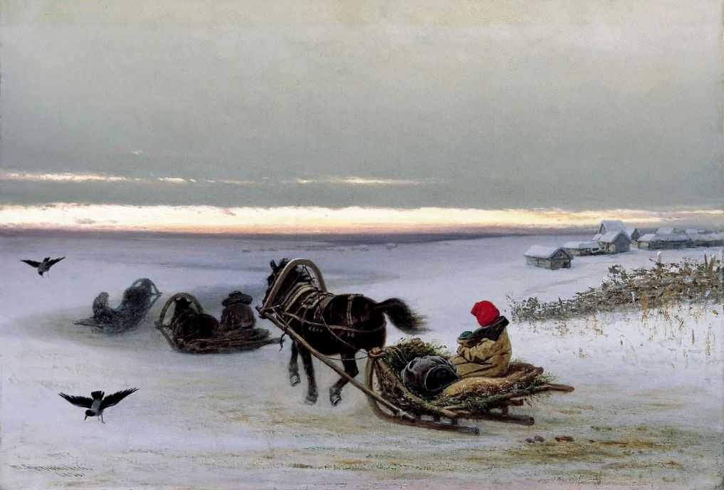
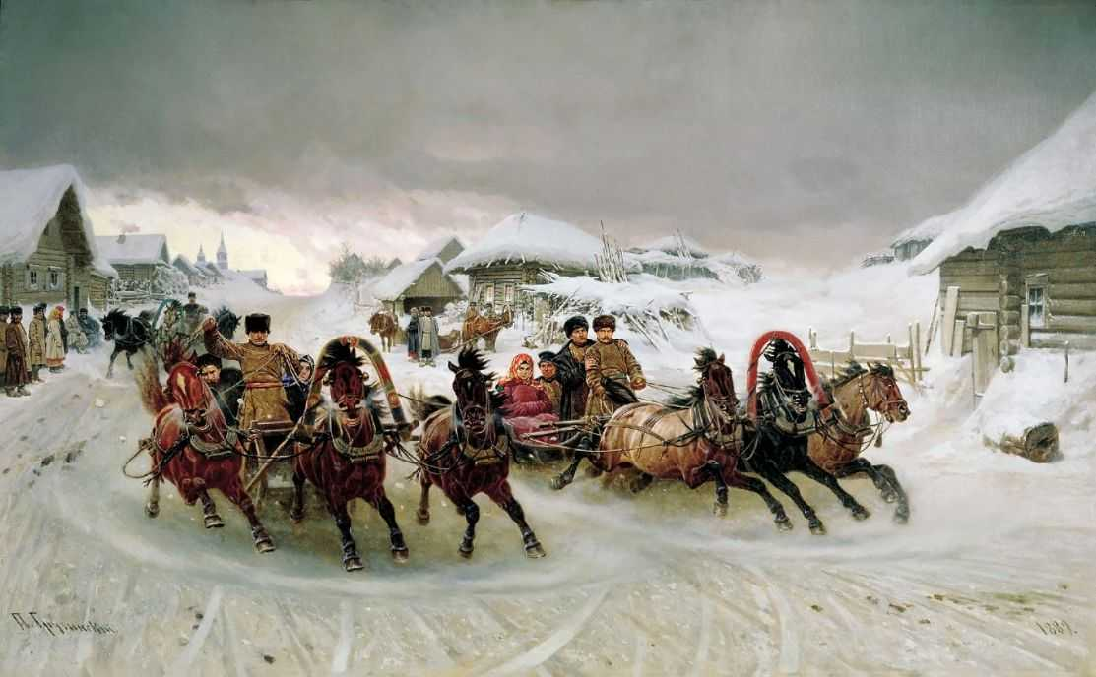
Домой
Масленица

Slide 15
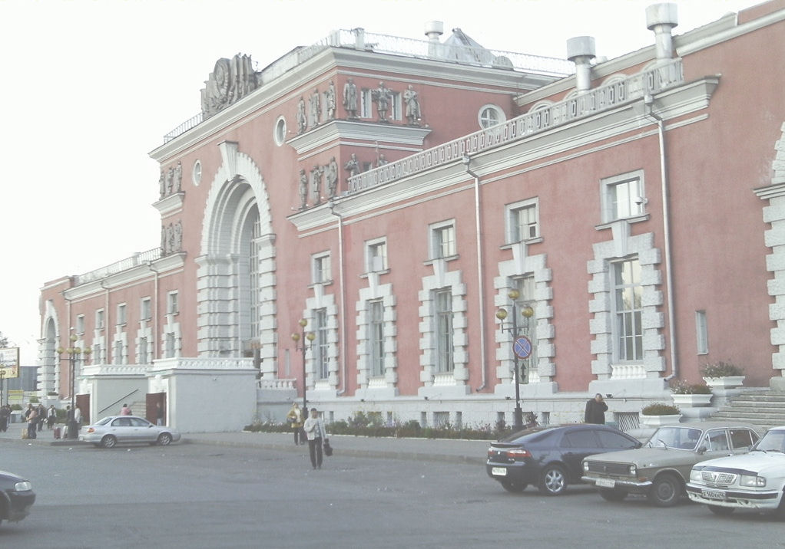
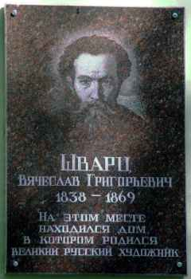
ШВАРЦ
Вячеслав Григорьевич
(1838 - 1869)
СТРАНИЦЫ БИОГРАФИИ

Slide 16
Вячеслав ШВАРЦ
Родился в 1838 году в имении Белый Колодезь Щигровского уезда (ныне – село Белый Колодец Колпнянского района Орловской области).
Интерес к рисованию обнаружил в три года. В 1852-м поступил в Александровский лицей, который окончил с золотой медалью.
В 1859 году становится вольным слушателем Петербургского университета, посещает уроки живописи в Академии художеств по классу батальной живописи.
За рисунки «Свидание князя Святослава с императором Цимисхием» и «Иван Грозный под Казанью» получил по серебряной медали. Шварца интересует история времен царей Ивана Грозного и Алексея Михайловича.
Создал массу исторических полотен. Самые известные – «Иоанн Грозный у тела убитого им сына» и «Вешний поезд царицы на богомолье при царе Алексее Михайловиче» – хранятся соответственно в Русском музее и Третьяковке.
Выйдя в отставку, Шварц жил в Щигровском уезде и Курске, где писал с натуры этюды, наброски пейзажей и портреты крестьян, запечатлев этнографическую обстановку середины XIX века соловьиного края.
В марте 1869-го в курской гостинице его навестили художник Трутовский и губернатор Жедринский с женой. Все отметили его нездоровый цвет лица. А через несколько часов Вячеслав Григорьевич неожиданно скончался.
По воспоминаниям современников, «весь город провожал его тело до заставы. Затем по всему пути на расстоянии 70 верст со всех сторон стекался народ... В Щиграх, по желанию дворянства, тело его стояло три дня в соборе и только потом прибыло в Белый Колодезь».
В Курской картинной галерее хранится около 30 работ Шварца.

Slide 17
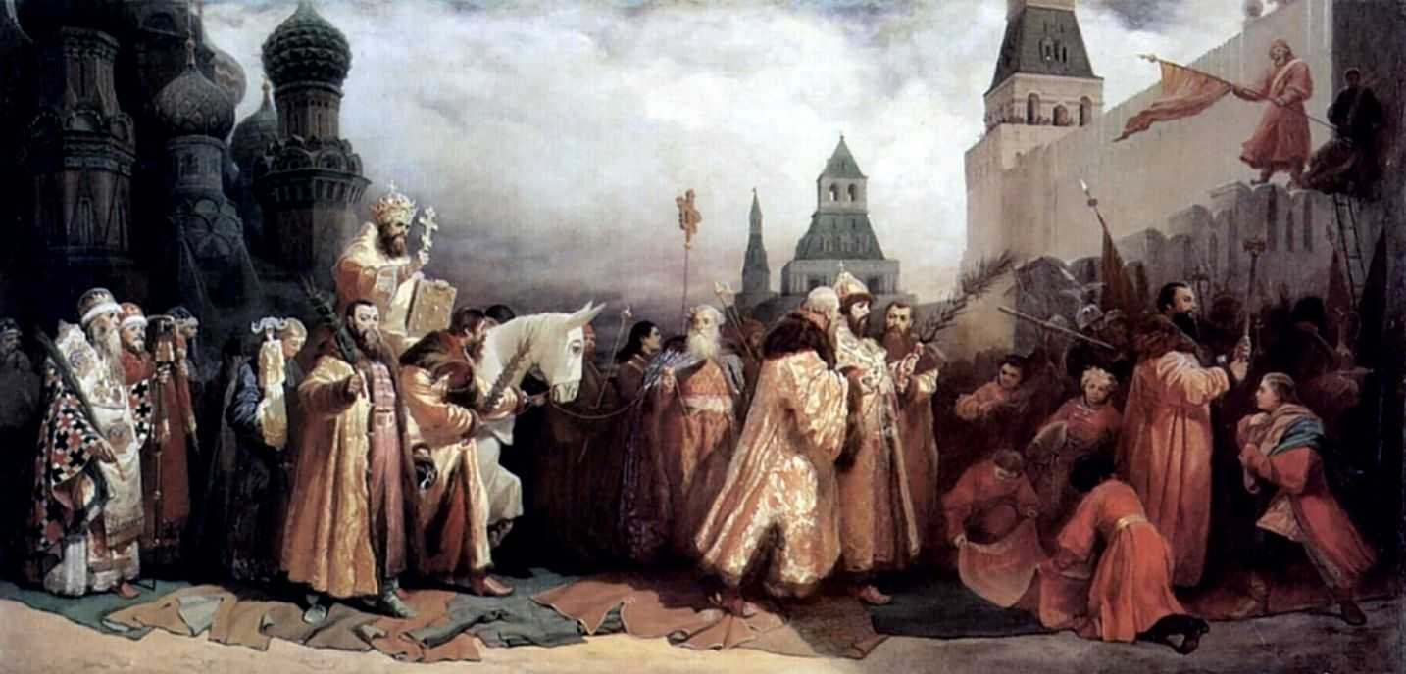
Вербное воскресенье в Москве во времена царя Алексея Михайловича

Slide 18
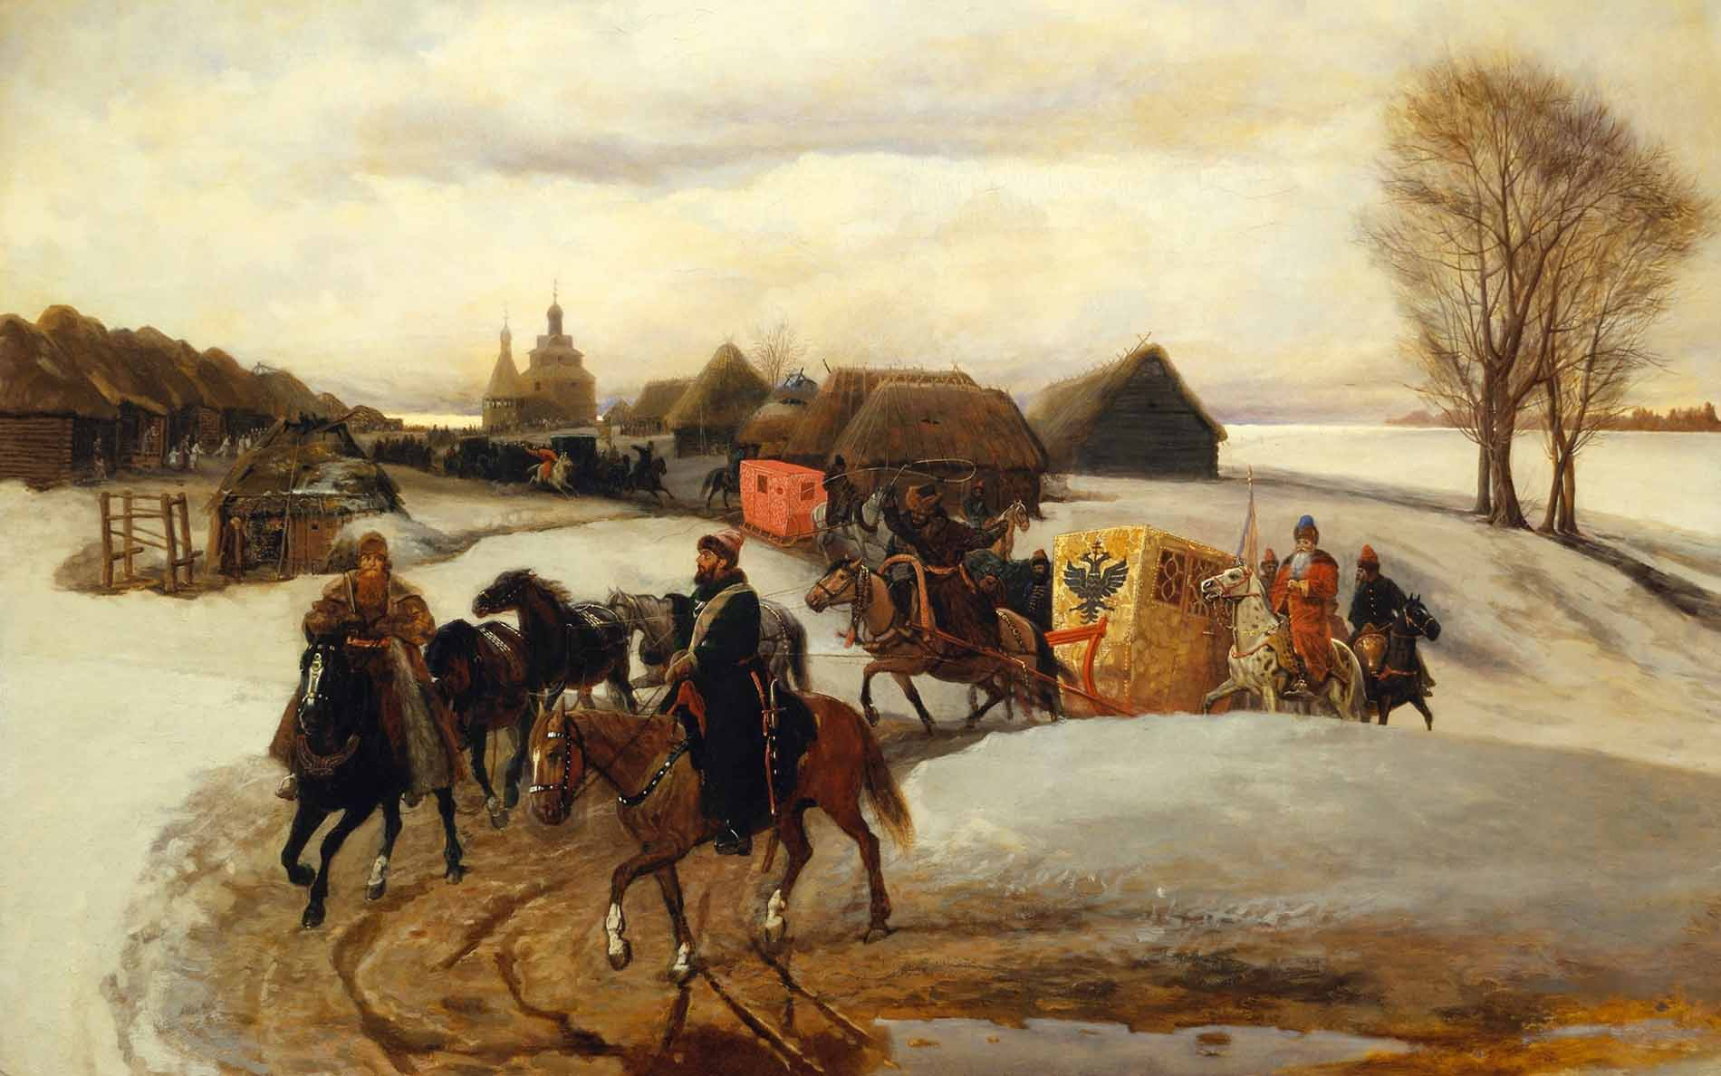
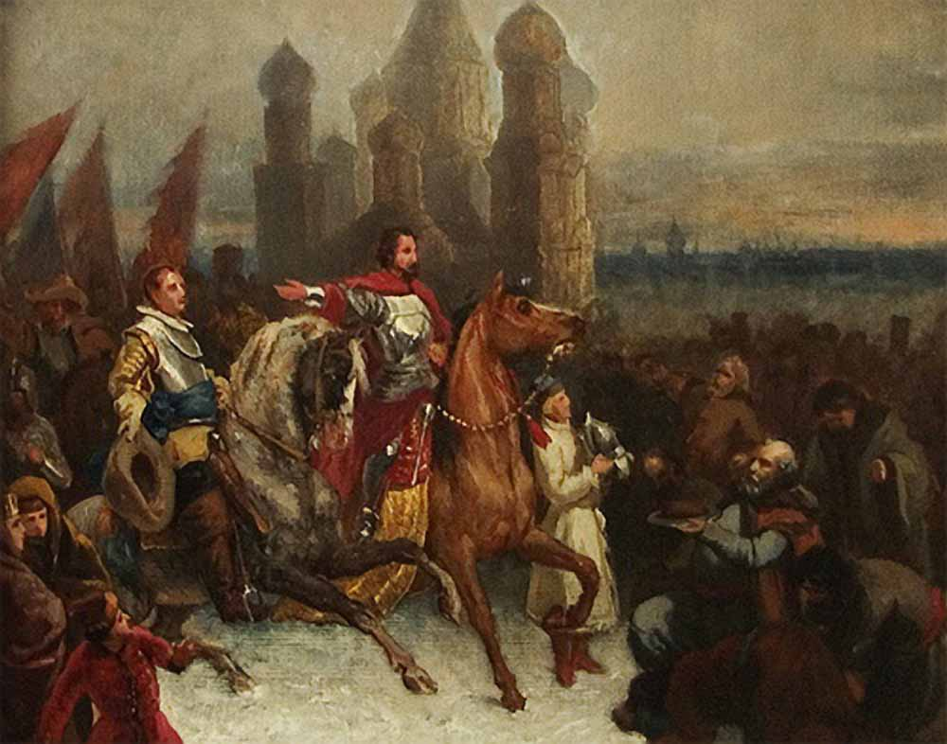
Вешний поезд царицы на богомолье при царе Алексее Михайловиче
Въезд Шуйского и
де Ла Гарди в Москву

Slide 19
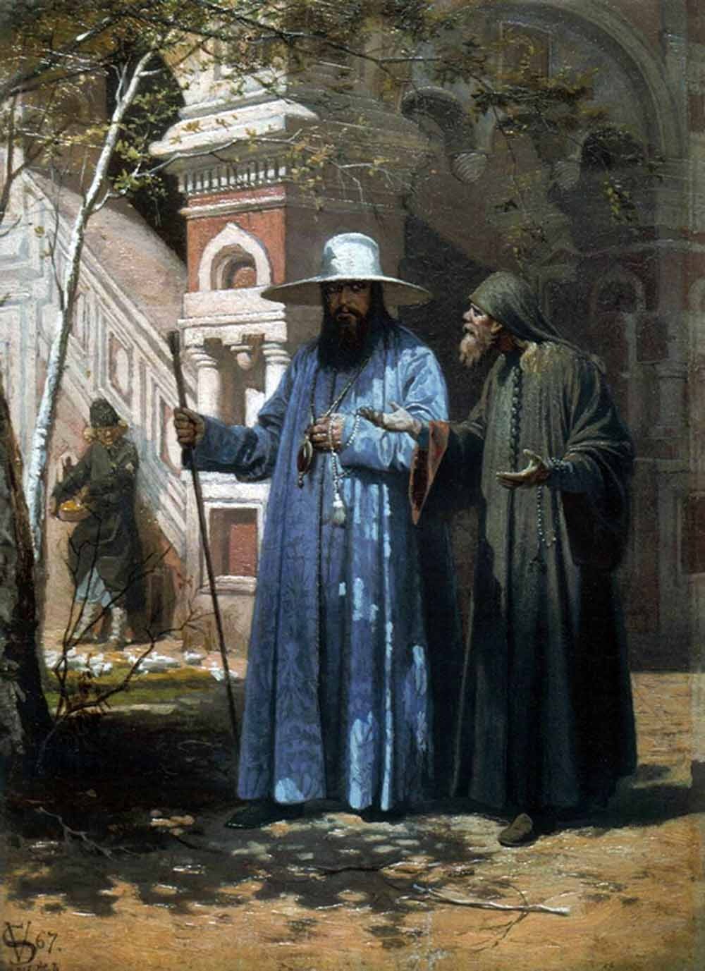
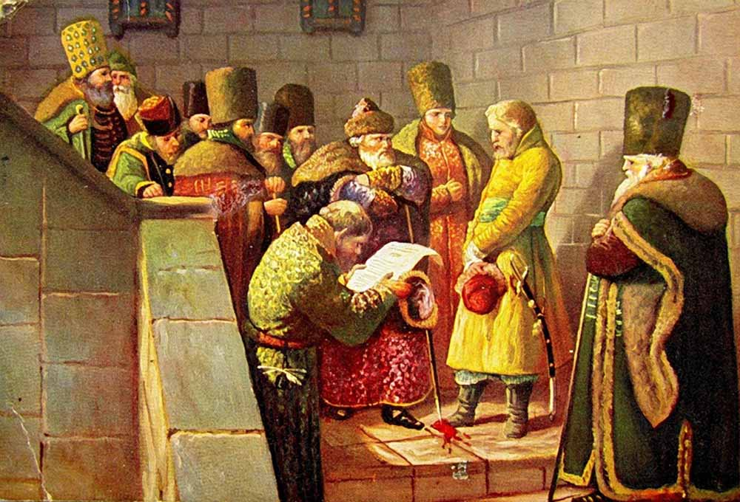
Посол князя Курбского Василий Шибанов перед Иваном Грозным
Патриарх Никон в Новом Иерусалиме

Slide 20
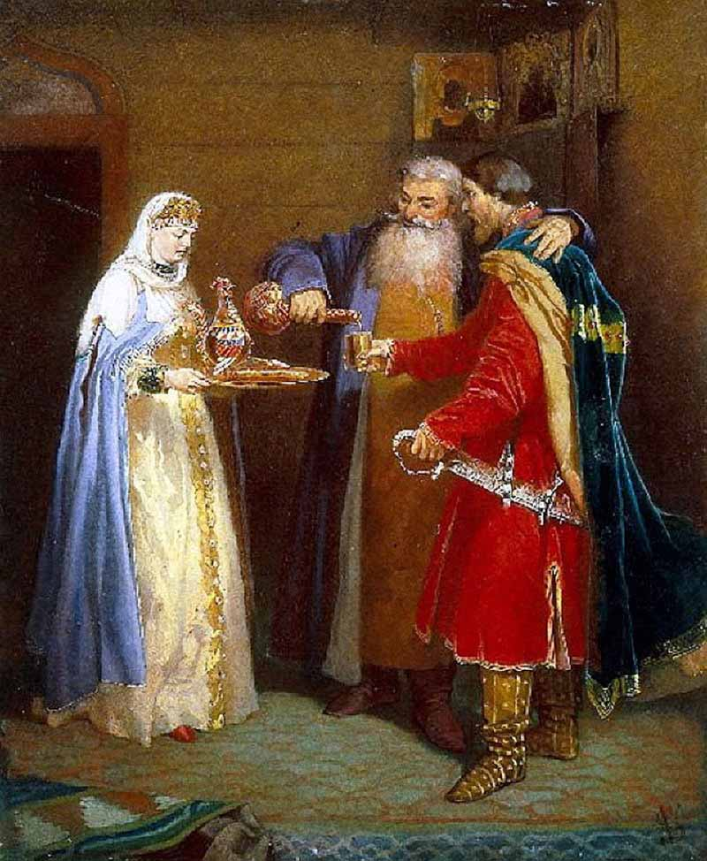
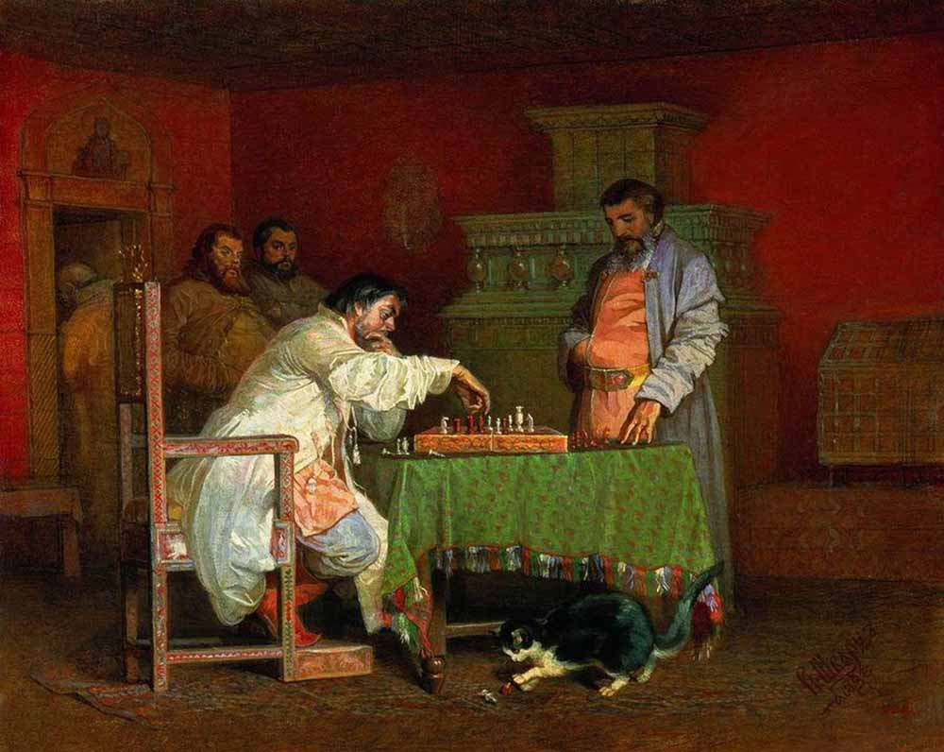
Угощение боярина (князь Серебрянный
в гостях у боярина Морозова)
Сцена из домашней жизни русских царей (Игра в шахматы)

Slide 21
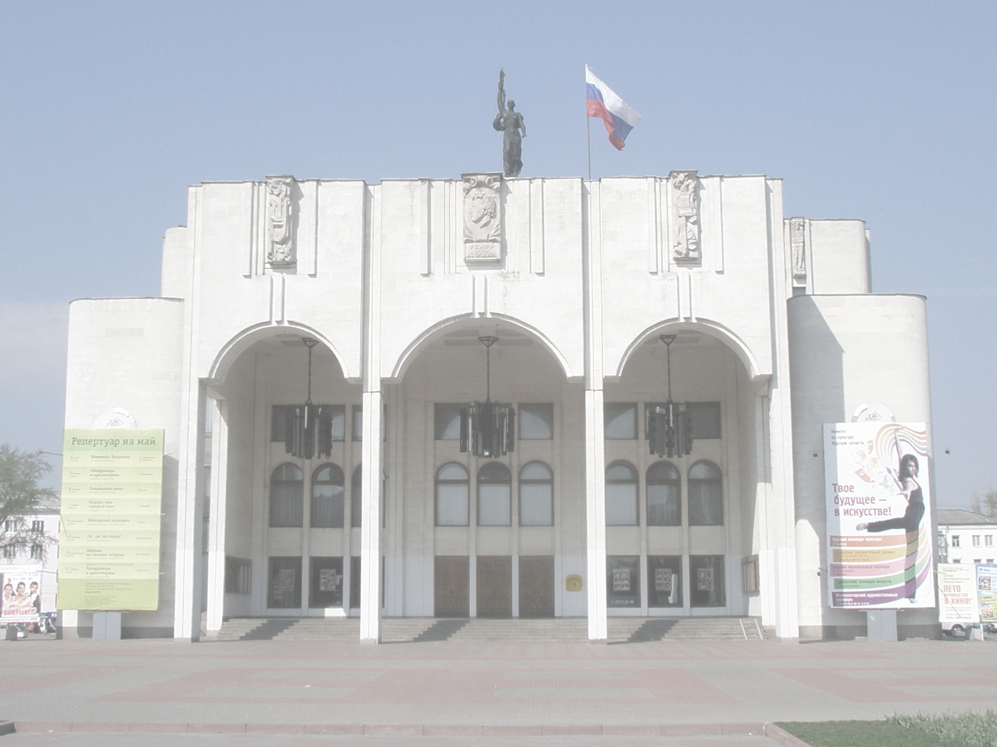
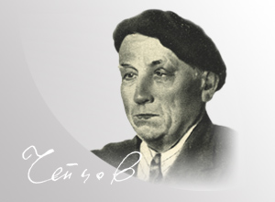
ЧЕПЦОВ
Ефим
Михайлович
(1875 - 1950)
СТРАНИЦЫ БИОГРАФИИ

Slide 22
Ефим ЧЕПЦОВ
Родился в 1874 году в селе Медвенка Обоянского уезда. Сын деревенского маляра и иконописца долго наблюдал за работой отца, а затем сам взял в руки кисть.
Умение писать иконы помогло определить юношу в школу при Киево-Печерской лавре.
В 20 лет едет в Петербург, где делает рисунки для иллюстрированных журналов.
Поступает в Тенишевское художественное училище, с группой учеников расписывает церковь во Флоренции. Вернувшись в Питер, поступил в Академию художеств.
В 1906 году его картины «Охотник» и «У доктора» привлекли внимание Репина.
На стажировке в Италии Ефим Михайлович знакомится с Горьким.
По приезде в Россию Чепцов подолгу живет в Медвенке, пишет этюды с односельчан, ведет культурно-просветительную работу среди земляков. Главные полотна этого периода – «Заседание сельской ячейки» и «Школьные работники». Оба хранятся в Третьяковской галерее.
«Школьные работники» (или «Переподготовка учителей») – это коллективный портрет знакомых педагогов Медвенки – заведующей Верхнереутчанской земской школы Агнии Леоновой, Ивана Павленко и других. Увлекали Чепцова и виды Курска.
В годы Великой Отечественной им созданы картины «Последние известия с фронта», «В дни войны», посвящённые труженикам тыла.
После войны заведовал кафедрой живописи Ленинградской академии художеств, преподавал на худграфе Московского пединститута имени Потемкина.
Заслуженный деятель искусств РСФСР. Умер в Москве в 1950 году.

Slide 23
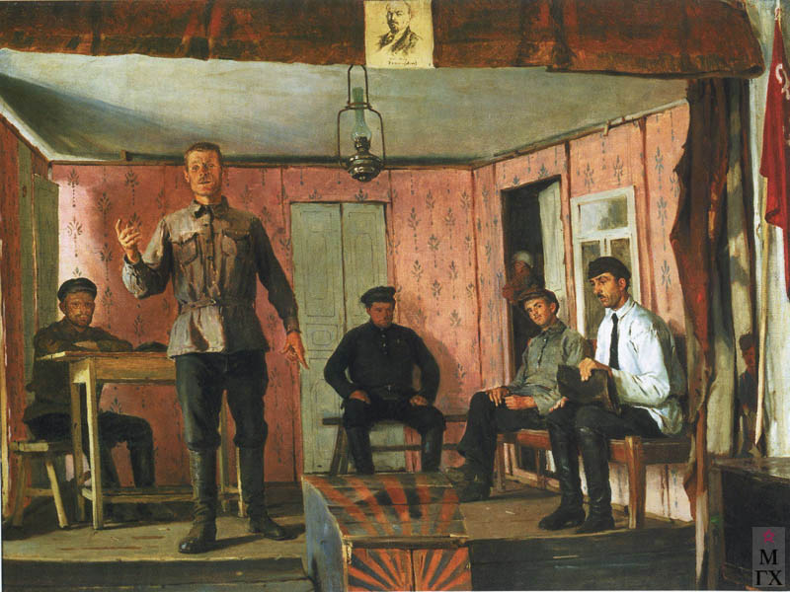
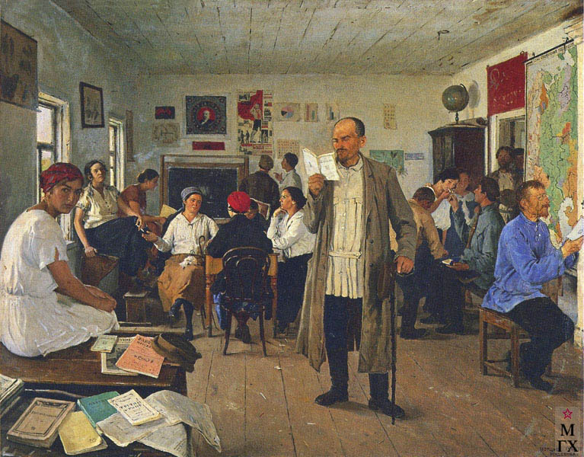
Заседание сельячейки. 1924.
Переподготовка учителей. 1926.

Slide 24
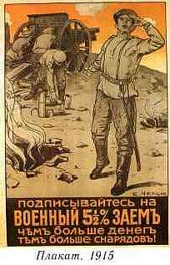
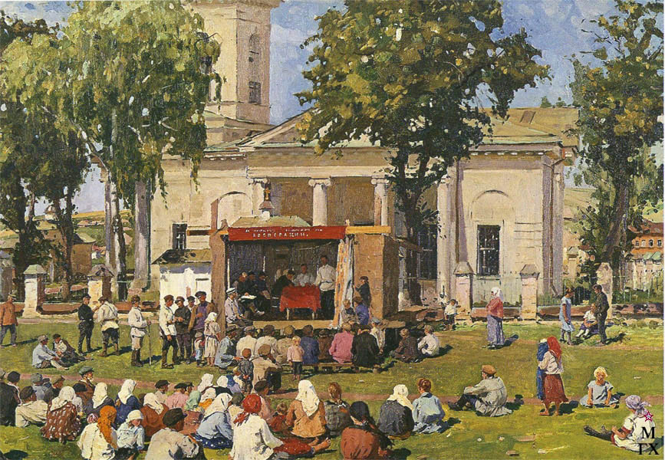
Проведение Дня кооперации в деревне. 1926

Slide 25
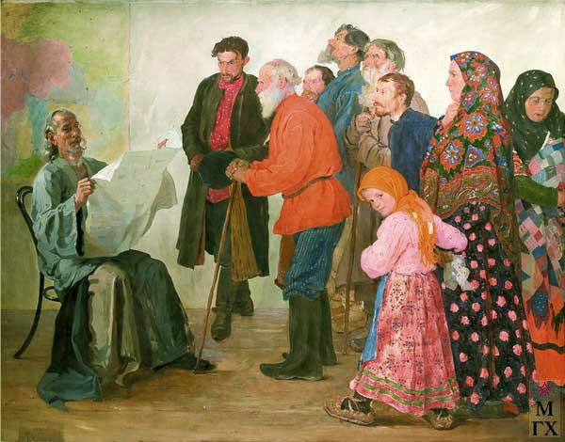
Слушают. 1915.

Slide 26
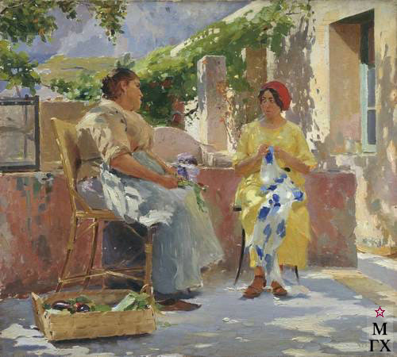
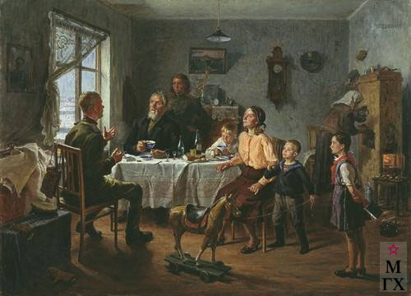
Соседки
(Остров Капри). 1913.
Среди родных. 1945.

Slide 27
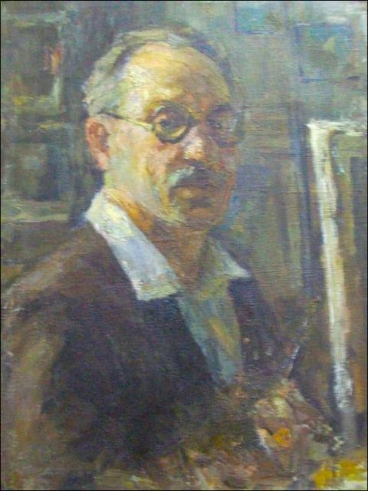
ЛИХИН
Петр Константинович
(1879 - 1967)
СТРАНИЦЫ БИОГРАФИИ

Slide 28
Пётр Константинович Лихин
(18 (30) июля 1879 года, Суджа, Курская губерния, Российская империя — 27 февраля 1967 года, Суджа, Курская область, РСФСР, СССР) — русский и советский художник-живописец.
Учился в Одесской рисовальной школе у художников К. К. Костанди и Г. А. Лодыженского.
Выпускник Высшего художественного училища при Императорской Академии художеств (1910), где преподавателями у него были П. П. Чистяков и И. Е. Репин.
В 1910 году П. К. Лихин за картину «Мать» получил звание художника с правом преподавания рисования в учебных заведениях страны.
С 1934 по 1951 годы жил и работал в Курске. В 1935 году был первым руководителем Курской областной картинной галереи.
С 1951 по 1967 годы художник проживал в городе Судже.
Некоторые работы П. К. Лихина: «Обоз» (1904), портрет П. А. Заломова (1938), «Воспоминание о Курской дуге», «Побег князя Игоря из половецкого плена», «Не поделили» и многие другие.
Основная часть работ хранится в Курской областной картинной галерее им. А. А. Дейнеки, в музеях Мичуринска, Воронежа, Сум, Николаева и других.
В Судже есть мемориальный музей художника, где находится часть его картин.
В честь П. К. Лихина названа одна из улиц города Курска.

Slide 29
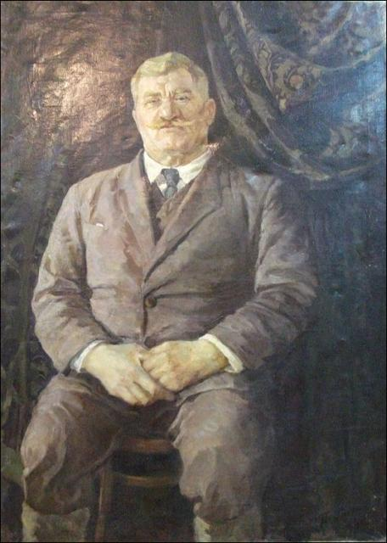
Портрет
Ивана Поддубного

Slide 30
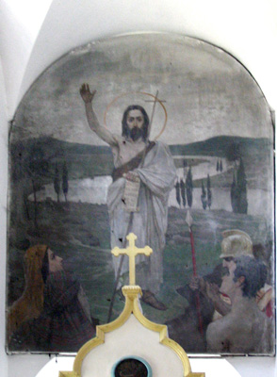
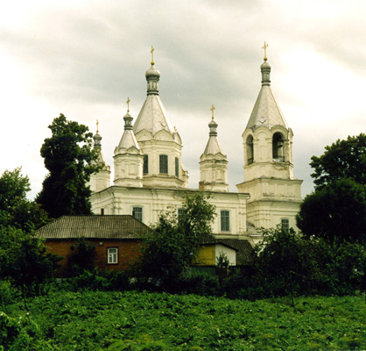
Росписи Спасо-Преображенского храма в слободе Замостье Суджанского района Курской области

Slide 31
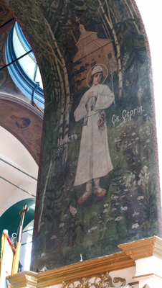
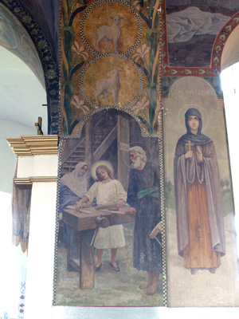
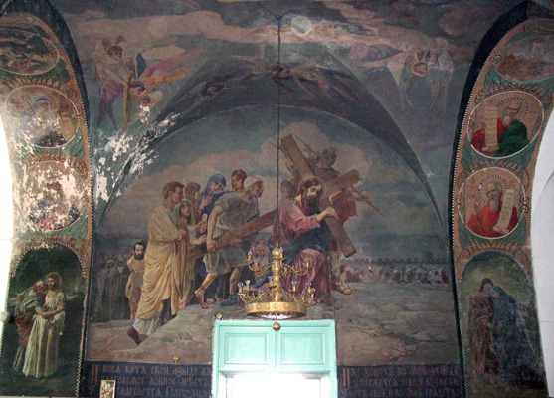

Slide 32
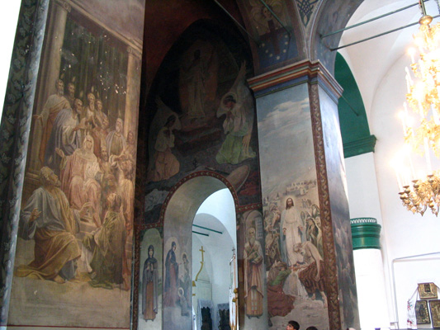
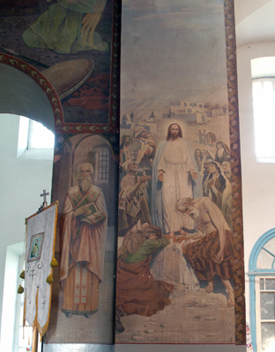
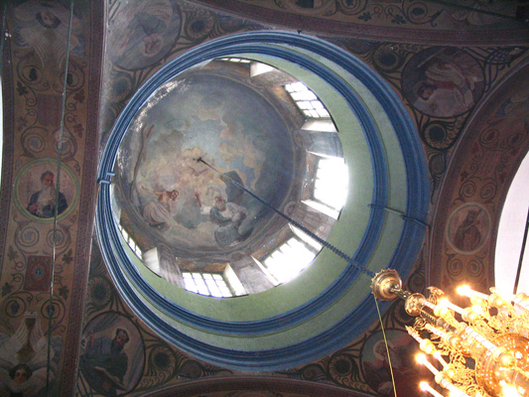

Slide 33
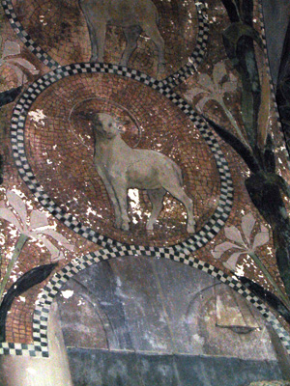
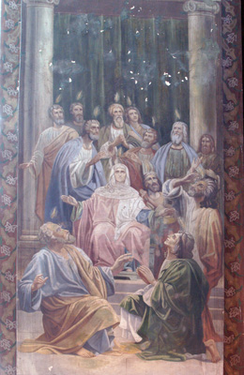
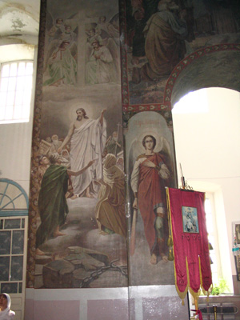

Slide 34
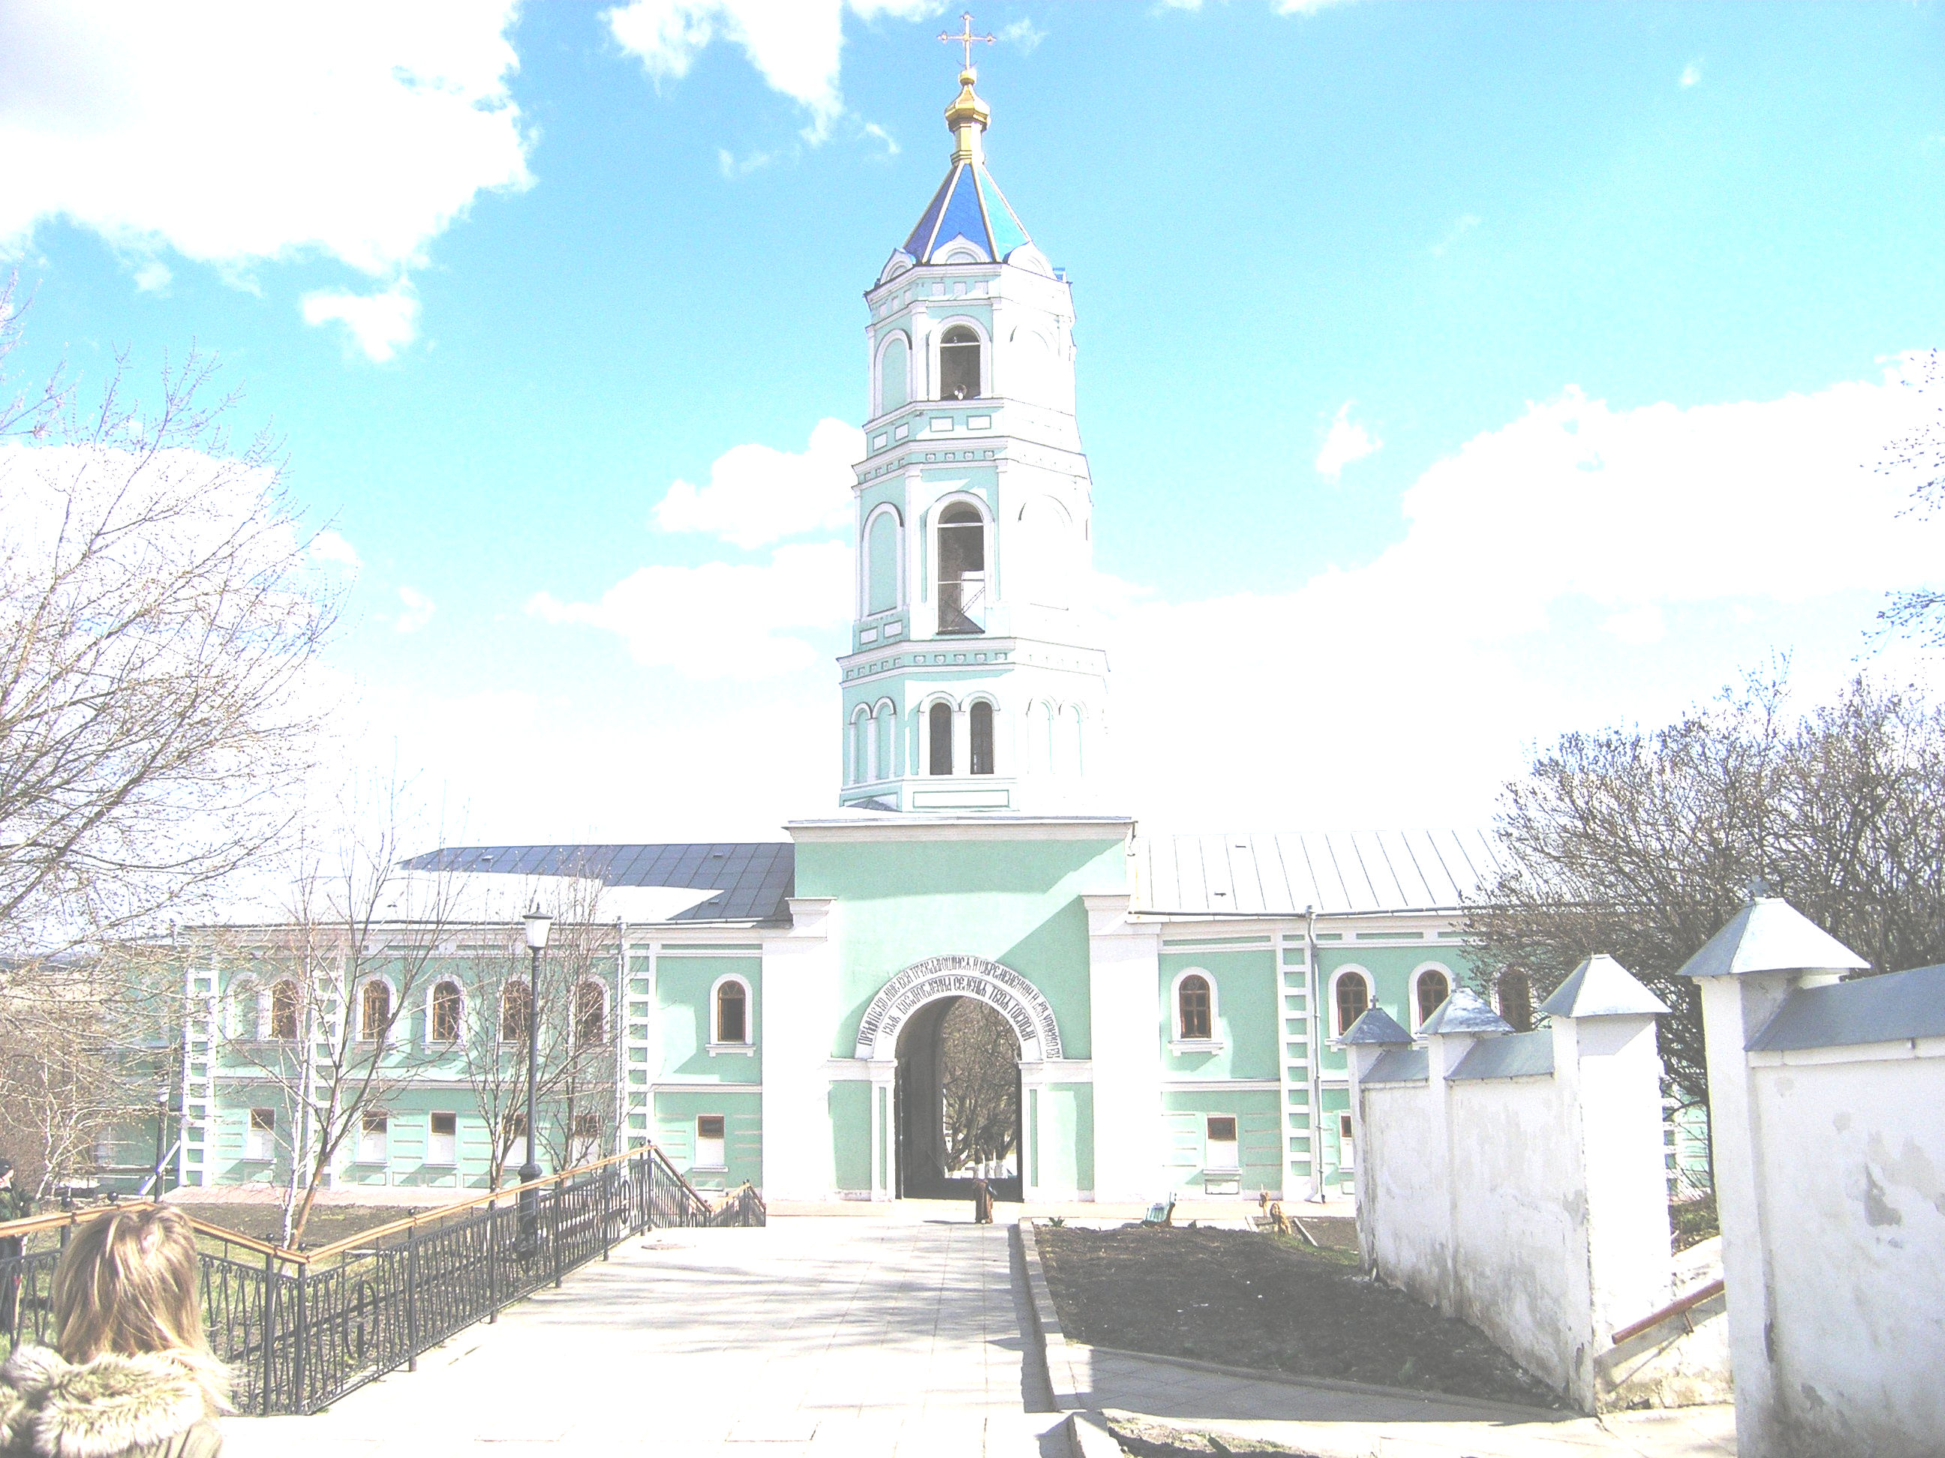

КАМЕНЕВ
Лев Львович
(1833 - 1886)
СТРАНИЦЫ БИОГРАФИИ

Slide 35
Лев КАМЕНЕВ
Родился в 1833 году в Рыльске в семье небогатого торговца. Затем с семьей переехал в Астрахань.
В 1854-м поступил в Московское училище живописи и ваяния, воспитанниками которого были Перов, Шишкин, Саврасов.
С последним Каменева связала многолетняя творческая дружба.
Расцвет творчества пейзажиста наступил в 1860–70-х годах.
Картина «Зимняя дорога» заняла почетное место в Третьяковской галерее, а за работы «Зимний вид из окрестностей Москвы» и «Вид из окрестностей села Поречья» Лев Львович был удостоен почетного звания академика.
Последние годы провёл в Подмосковье, в Саввинской слободе.
Умер в 1886 году. Многие картины Каменева хранятся в Третьяковке, Государственном русском музее, в Курской областной картинной галерее.

Slide 36


Весна
Вид из окрестностей
села Поречье

Slide 37


Зимний пейзаж
Вид на реку Казанку

Slide 38


Водопад
Лес

Slide 39


Пейзаж
Ручей

Slide 40


ИСТОМИН Константин Николаевич
(1887 - 1942)
СТРАНИЦЫ БИОГРАФИИ

Slide 41
Константин ИСТОМИН
Родился в 1877 году в Курске в семье армейского офицера. Закончил школу рисования.
За участие в революционных событиях 1905 года посажен в тюрьму.
Летом 1906-го уехал в Германию, чтобы целиком отдаться живописи.
В 1909 году поступил в Московский университет. В 1913-м призван в армию, командовал артиллерийской батареей, перенес контузию.
После революции 1917 года, приняв сторону новой власти, устроился на работу в секцию изобразительных искусств Моссовета, оформлял агитпоезда и первые советские праздники.
Весной 1919-го вступил в Красную Армию, но после ранения и тифа был демобилизован.
В 1921 году Константин Николаевич направлен в Наркомат просвещения для организации художественного рабфака.
Профессор Высших художественных мастерских, через 8 лет реорганизованных в несколько самостоятельных вузов, в том числе в Московский художественный институт имени Сурикова, где Истомин стал профессором.
В 1920–30-е годы написал ряд пейзажей, натюрмортов, портретов: «Пряхи», «Чаепитие», «Жатва», «Мать и дочь», «За чисткой овощей», а также морские пейзажи.
В 1927 году графическая серия «Красная Армия в Донбассе» к 10-летию Октября отмечена премией.
В 1933-м Истомин закончил полотно «Вузовки», ставшее достоянием Третьяковки.
Осенью 1941 года институт имени Сурикова был эвакуирован в Самарканд, где в августе 1942-го художник умер. В Курской картинной галерее хранится картина Истомина «Пригород (Крым)».

Slide 42


В мастерской
Вузовки

Slide 43


Девушка в голубом
Зима

Slide 44


Лидочка
Московский пейзаж

Slide 45


СОЛОМАТКИН
Леонид Иванович
(1837 - 1883)
Автопортрет
СТРАНИЦЫ БИОГРАФИИ

Slide 46

Леонид СОЛОМАТКИН
Родился в 1837 году в Судже. Рано потерял родителей, рисовать учился самостоятельно, делая наброски с натуры.
Случай свел его с профессиональным художником Меликовым, который посоветовал поступить в Московское училище живописи и ваяния.
Живя в бедности, не гнушался никакой работы и закончил училище.
Чтобы избежать рекрутского набора, поступил вольным слушателем в Академию художеств в Санкт-Петербурге.
Имя Леонида Ивановича сделали известным картины «Именины дьячка», «У трактира», «В погребке» (приобретена для галереи Третьяковым).
Соломаткин высмеивал власть, с симпатией показывал маленьких людей, создал острые сатирические образы.
Многие его картины посвящены жизни городского «дна».
В 1883 году скончался в питерской больнице для бездомных.

Slide 47


Бродячий музыкант
Губернаторша входящая в церковь

Slide 48


Вечеринка
у приказчика
Зима. Метель.

Slide 49


Крестный ход
На клиросе

Slide 50


Открытие памятника Екатерины II
Петрушка

Slide 51


Пожар в деревне
У забора

Slide 52


ДЕЙНЕКА
Александр
Александрович
(1899 - 1969)
СТРАНИЦЫ БИОГРАФИИ

Slide 53

Александр ДЕЙНЕКА
Родился в Курске в 1899 году в семье железнодорожника. «Сколько себя помню, всегда рисовал», – вспоминал он сам. Это не очень нравилось его отцу.
В 14 лет Дейнека поступил в железнодорожное училище, посещал студию, знакомился с работами членов Товарищества художников.
С 1915 по 1917 годы учится в Харьковском художественном училище, затем возвращается в Курск.
Работает фотографом в угрозыске, руководит секцией изобразительных искусств в губернском наробразе, оформляет агитпоезда и «Окна РОСТА».
Отслужив в Красной Армии, поступил на полиграфический факультет, где позднее преподавал. Участвует Дейнека и в художественной жизни Курска: работает над оформлением спектаклей театра революционной сатиры, где часто бывал пролетарский поэт Маяковский.
Александр Александрович никогда не рвал связь с родным городом. По его мотивам написаны «Курск. После дождя», «Пейзаж», серия «Сухие листья», «Под Курском. Река Тускарь».
Лучшие произведения в спортивном жанре созданы мастером в 1930-е годы: «Футболист», «Лыжники», «Игра в мяч», «Бег», «Вратарь». Многие из них хранятся в Русском музее и Третьяковке.

Slide 54


1920-30 Двор.
1929-30 Порт с кораблями.
.

Slide 55


1934 Гроза заходит. Дождь.
1934 Деревня.

Slide 56


1935 Натюрморт с дичью.
1935 Площадь в Риме.

Slide 57


1938 Мозаичное панно
ст. м. Маяковкая.
1941 «Левый марш».

Slide 58


1944 Раздолье.
1945 Берлин.
Аллея побед

Slide 59


1954 Снегурочка.
1968 Все флаги в гости
летят к нам.

Slide 60

Картина «Оборона Петрограда».
Это одно из лучших произведений искусства советской эпохи.
Монументальная сюжетная картина. Она увидела свет, когда страна уже прошла самый кровавый и страшный период гражданской войны.
Картина подчеркивает твердость и непоколебимость солдат - защитников штаба революции - Петрограда.
На переднем плане зритель наблюдает, как уходят на фронт вооруженные рабочие - бойцы Красной Армии. Мало кто одет по сезону, в шинель или бушлат. На многих лишь рубахи, пиджаки и кепки.
Но все они шли, твердо и смело, навстречу победе. Их лица словно вырублены из камня - напряженные, суровые. Это лица людей, преданных своему долгу и готовых сражаться за самое ценное - свою землю и свободу.
На заднем плане изображен железнодорожный мост, по которому возвращаются с фронта раненые. Их лиц почти не видно, автор подчеркнул лишь силуэты бойцов - перевязанные, сгибающиеся от боли и укрывающиеся от холода.
Мрачный колорит выдержан в бело-серых и бурых тонах, наиболее характерных для военной эпохи того времени.
Главная мысль этой картины - мужество, героизм и железная стойкость защитников революционного Петрограда, которые, глядя на возвращающихся с линии обороны товарищей, раненых и изможденных, понимают, что их ждет и как нелегко им придется в бою.
Однако все они уверенно идут на фронт, держа строй, твердо чеканя шаг, полные оптимизма и уверенности в победе.

Slide 61
Источники http://old-kursk.ru/mans.html http://www.artsait.ru/index.htm
Для картин Курских художников ХIХ - начала ХХ вв. были характерны обострённый психологизм, социальная и классовая направленность, высокое мастерство типизации, реализм, граничащий с натурализмом.
Ведущими стилями в искусстве выделили реализм и соцреализм.
Основные идеи - прошлое, настоящее и будущее России формируются благодаря популяризации культурного наследия, в том числе и художественного наследия Курского края.
Рефлексия (подведение итогов занятия)
1.Своей работой на уроке я___________________________________
2. Урок для меня показался____________________________________
3. Мое настроение____________________________________________
Спасибо всем за участие, обсуждение продолжим после перерыва.

